Slide 1
Cvičení č. 2
Do 14.10

Slide 2
Dotazy ohledně minulého cvičení
Problém s hledáním dat ?
Formální upozornění
Čísla v tabulkách zarovnávat do prava
Tabulky zarovnat zároveň s okrajem stránky
Tak aby celá tabulka byla na jedné stránce celá

Slide 3
Charakteristika
Čím míň čísel tím líp, shrnout je v rámci tabulky, např. i výčet sousedících okresů
Vynechat zmiňování pořadí, použít kategorizace
Spíš než popis, interpretace
Striktní rozdělení na fyzickogeografickou a socioekonomickou charakteristiku
Jak okres funguje, kde je jeho periferie, která odvětví jsou dominantní, určují jeho charakter ….
Celorepublikové porovnání

Slide 4
Migrační saldo
Podívat se na strukturu migrace podle věku, použít v závěru
 | 1991 |  | 2001 |  | 2011
 | přistěhovalý | vystěhovalý | přistěhovalý | vystěhovalý | přistěhovalý | vystěhovalý
Kraj
Okres
Okresní město
 | Migrační saldo |  |  | Hrubá míra migračního salda |  |  | Efektivita migrace
 | 1995 | 2001 | 2011 | 1995 | 2001 | 2011 | 1995 | 2001 | 2011
Kraj
Okres
Okresní město

Slide 5
Migrační saldo
= přistěhovalí – vystěhovalí
Hrubá míra migračního salda
= migrační saldo / počet obyvatel * 1000
Efektivita migrace
=

Slide 6
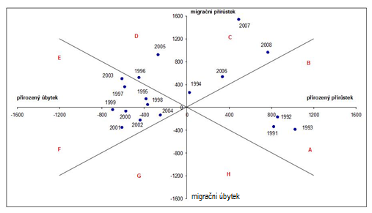
Webbub graf

Slide 7
Hustota zalidnění
Za SO ORP vybraného okresu 1991, 2001, 2011
Hustota zalidnění
= obyv /km² (ha)
Reálná velikost území
= obyv * km²
Fyziologická hustota
= obyv./ orná půda

